Slide 1
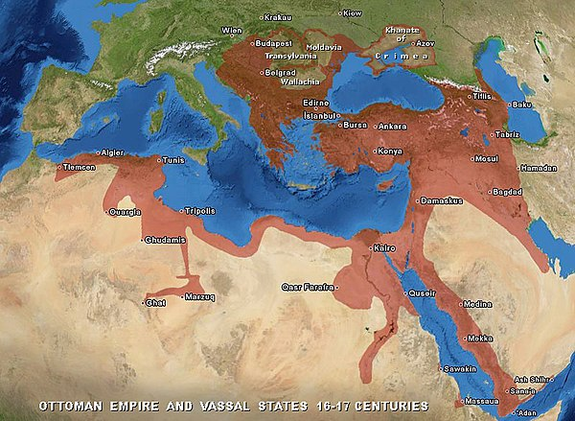
ТЕМА 6. СЕРЕДНЬОВІЧНИЙ СХІД
"Всесвітня історія"
7 клас
Утворення Османської імперії

Slide 2
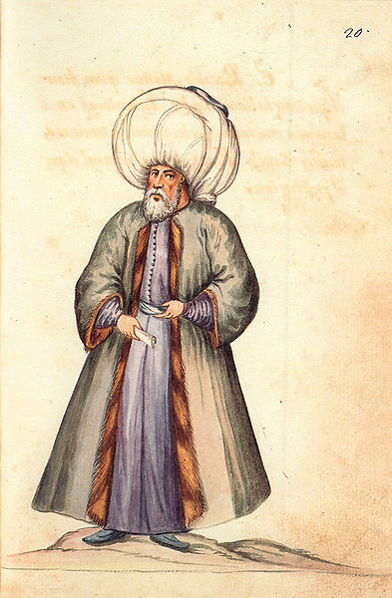
Терміни і поняття
Муфтій — вища духовна особа у мусульман-сунітів
Медресе — школа в мусульманських країнах
Мечеть — місце для молитви і богослужіння, молитовний дім у мусульман
Турецький муфтій,
малюнок іспанського художника
17 століття

Slide 3
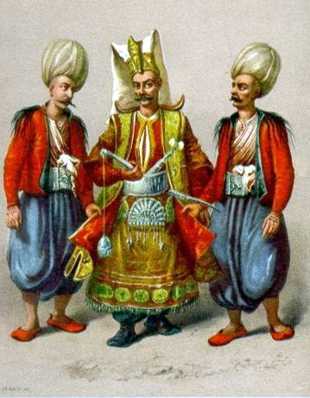
Терміни і поняття
Яничари — особливе військо в Туреччині з XIV ст., спершу набиралися з полонених, потім поповнювалася примусовим набором дітей підданих християн
Султан —
титул правителя Османської імперії.
Візир —
друга особа в державі після султана.
Османи — турецька династія, представники якої правили Османською імперією протягом всього часу її існування
(1299–1922).

Slide 10
Історичні діячі

Slide 11
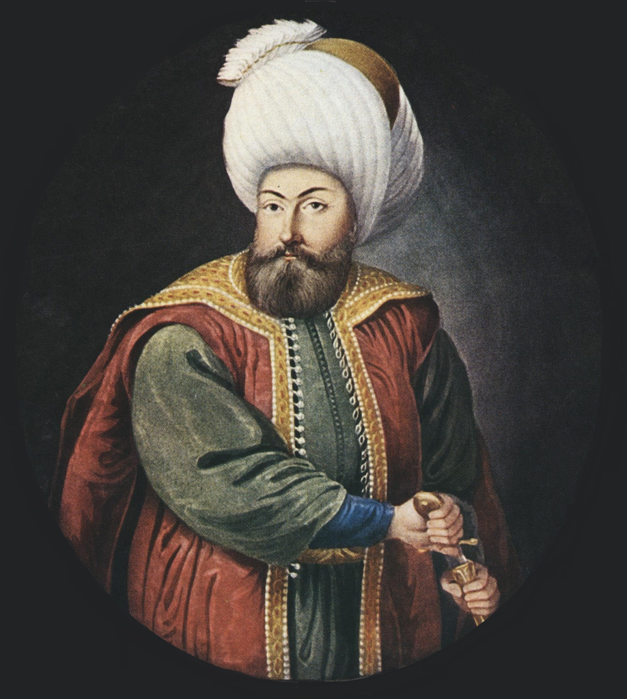
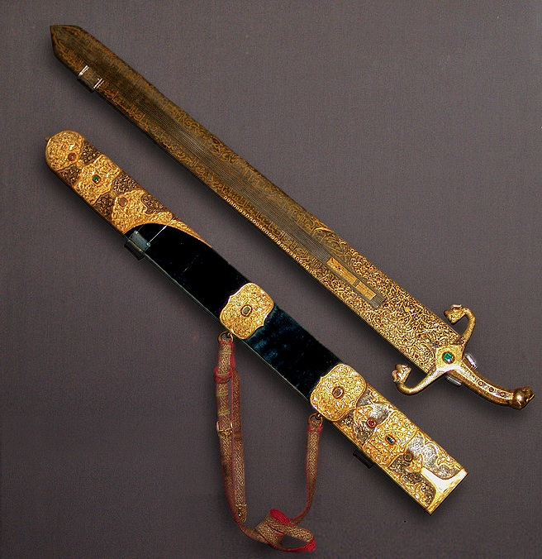
Легендарний меч Османа.
Є державною реліквією, церемоніальним атрибутом зведення на трон і символом боротьби за віру.
Осман I
(1258-1324)
засновник Османської імперії. За часів імперії значна частина турецького народу називала себе османами.

Slide 12
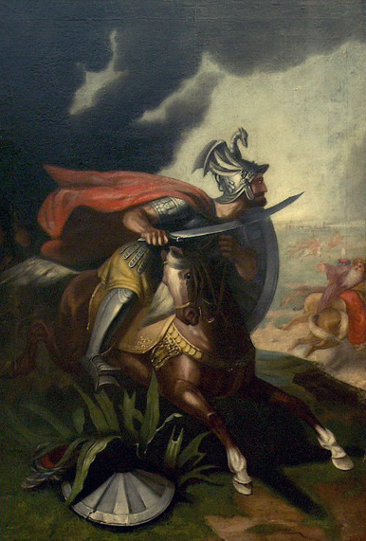
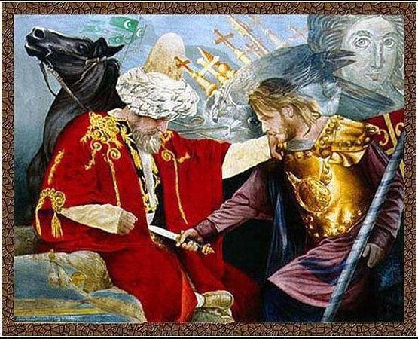
Мілош Обіліч
відомий персонаж
сербського фольклору,
що заколов турецького
султана Мурада в його шатрі, ранком в день битви на Косовому полі (1389). Є національним героєм Сербії.
Мілош Обіліч
(Картина Олександра Добрича)

Slide 13
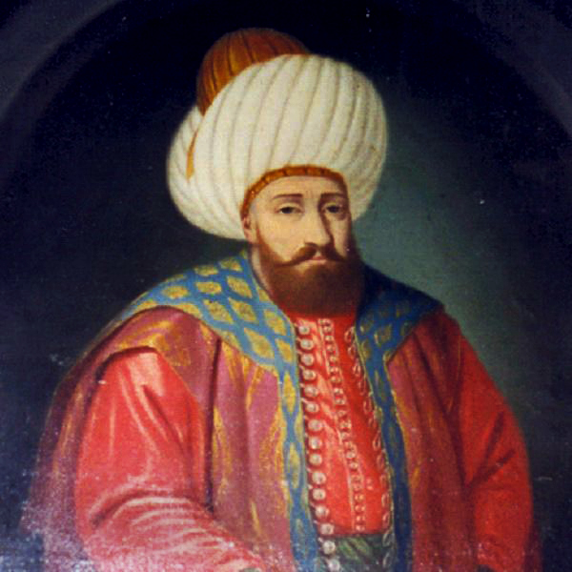
Султан Османської імперії та військовик, який захопив значні території на Балканському півострові та в Анатолії. Відомим став завдяки участі у битві на Косовому полі (28 червня 1389). Після загибелі батька він очолив османські війська та вщент знищив об'єднані сили Сербії та Боснії. Водночас стратив можливого суперника за владу — брата Якуба.
Баязід I Блискавичний
(1360-1403)

Slide 14
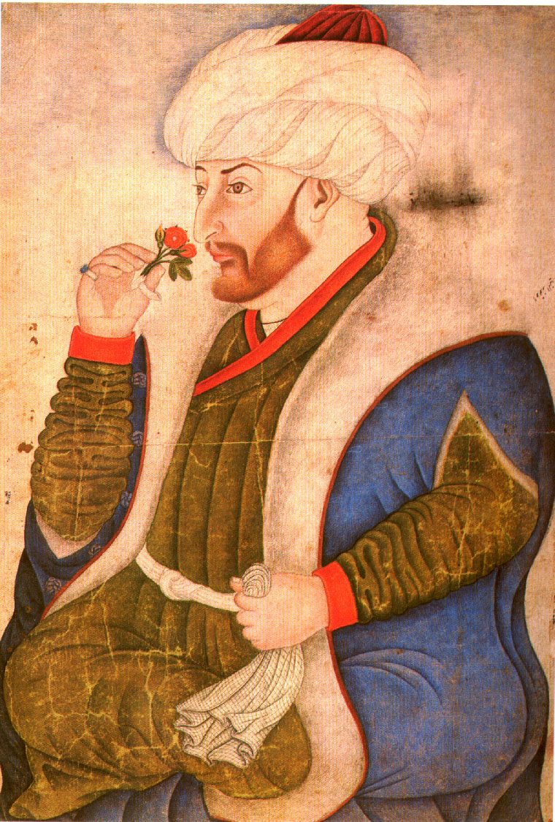
Мехмед II Завойовник
Народився 30 березня 1432 — 3 травня 1481, османський султан (1444—1446, 1451—1481 рр.), найбільший полководець свого часу — завоював Константинополь,
поклавши кінець існуванню незалежних Візантійської імперії, Кримського ханства, Сербії, Мореї, Трапезундської імперії, Боснії, Албанії. У Туреччині його вважають своїм національним героєм.
З указу султана Мехмеда II Фатиха
(1478 р.)
«…той з моїх синів, що вступить на престол, вправі
вбити своїх
братів, щоб був порядок на землі.»

Slide 16
Основні дати і події

Slide 17
1302 Утворення Османської держави
Основні дати і події:
1478 васалом імперії стало Кримське ханство
1389 Битва на Косовому полі

Slide 18
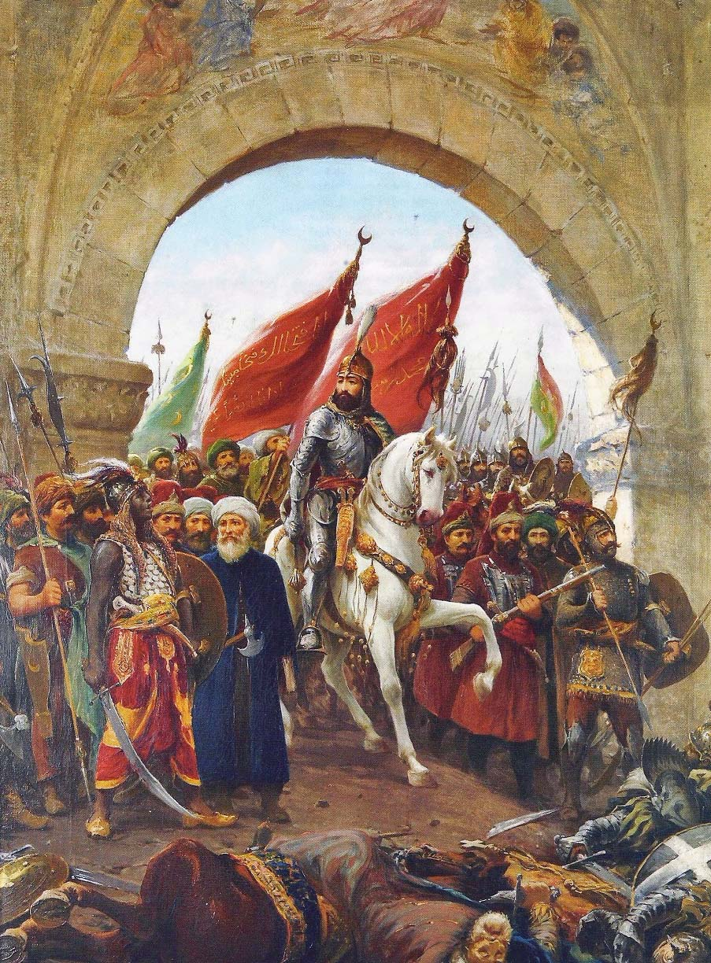
Основні дати і події:
1453
Падіння Константинополя
Вступ Мехмеда II у Константинополь

Slide 20
«Завоювання Османської імперії ХIV — сер. XVI ст.».
Османська імперія
Європа | Азія | Африка
Болгарія Сербія Молдавія Валахія Угорщина | Месопотамія Вірменія Грузія Сирія Аравія | Єгипет Алжир (Згодом вся Північна Африка, окрім Марокко)

Slide 21
Карти і таблиці

Slide 22
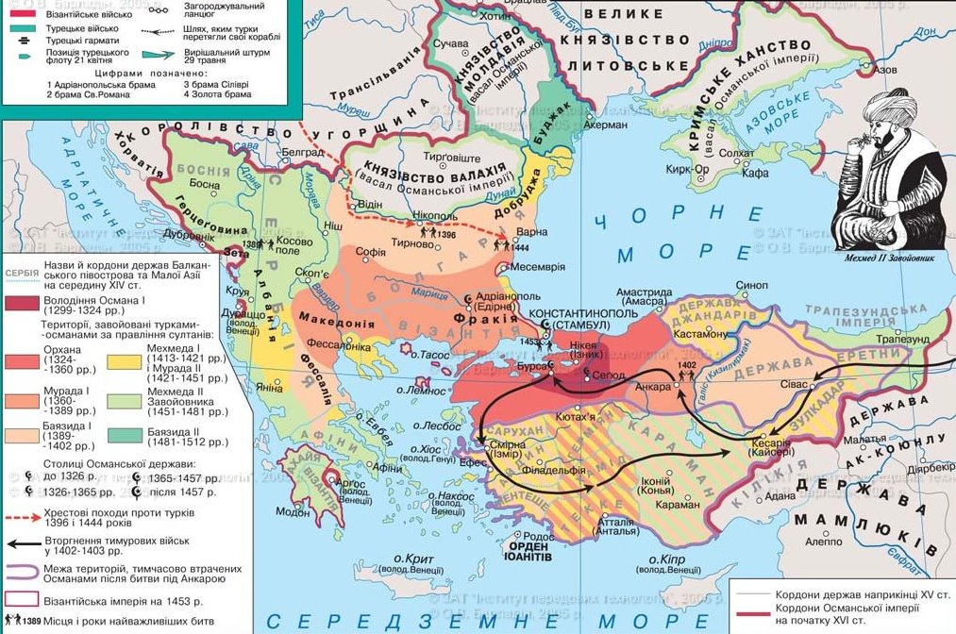
Турецькі завоювання та утворення Османської імперії (XIV-XV ст.)

